Slide 1
Научно- исследовательская работа на тему:
«Вода»
Выполнил
Воспитанник группы №7, МБДОУ «Добрянский детский сад №20 г. Добрянка
Пермский край
Швецов Даниил Андреевич

Slide 2
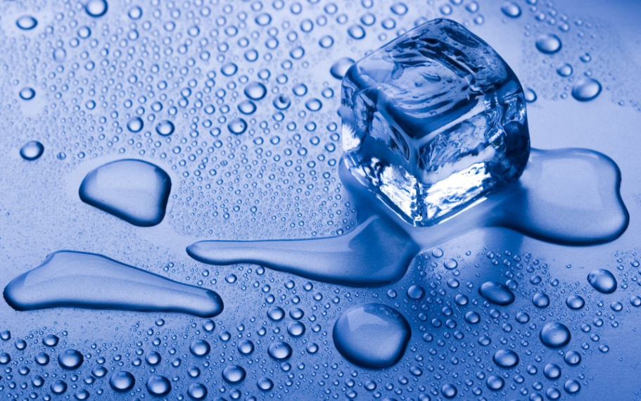
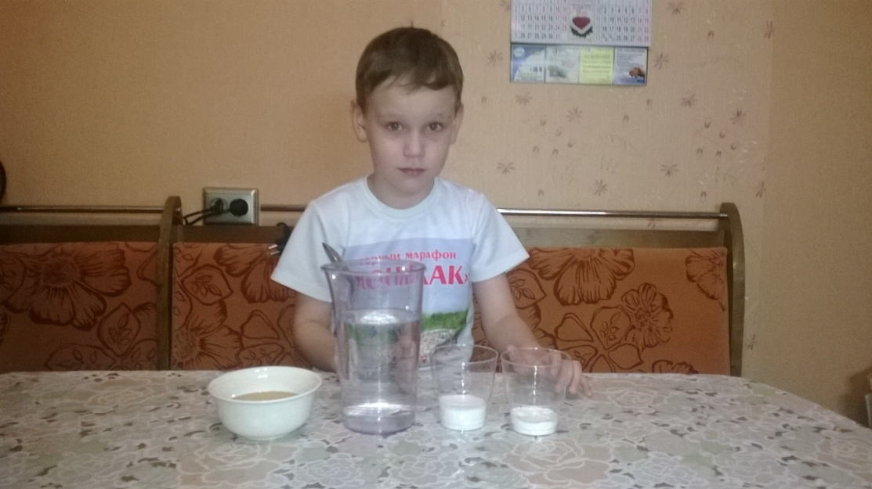
Содержание
Цели и Задачи
Состояния и свойства воды
Исследовательская часть:
Опыт первый
Опыт второй
Заключение

Slide 3
Цель и Задачи
Развитие наблюдательности, умения сравнивать, анализировать, обобщать, устанавливать причинно-следственные зависимости и делать выводы.
Сформировать представление о том, из чего состоит вода и как она может изменяться; познакомится с понятиями "твёрдое тело", "жидкость", "газ" и их отличия друг от друга; объяснить, что вещество бывает в трёх состояниях; развивать умение находить различные жидкости в окружающем пространстве.

Slide 4
Состояния и свойства воды
Из всех веществ на земле только вода может быть в трех состояниях: твердом, жидком и газообразном.
Чистая вода прозрачна, без цвета и запаха. Она способна растворять в себе соли и минералы и другие вещества.

Slide 5
Исследовательская часть
Проверяем способность воды растворять в себе соли и минералы.
Переводим чистую воду и полученный в первом опыте раствор в твердое состояние.
Переводим воду из жидкого состояния в парообразное состояние

Slide 6
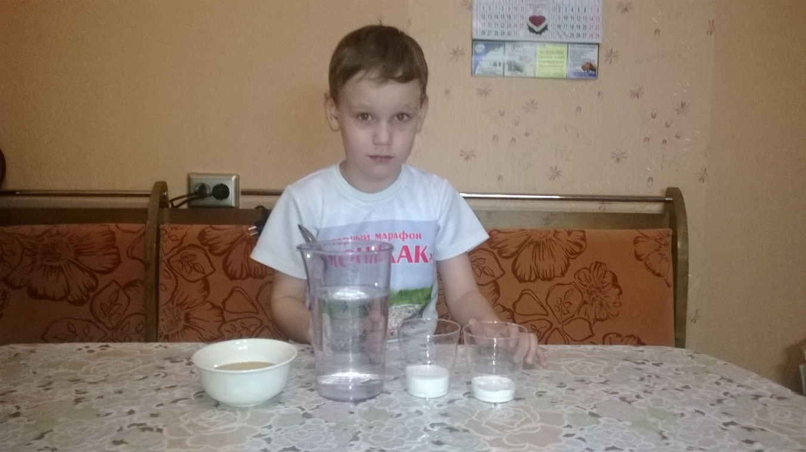
Опыт первый Проверяем способность воды растворять в себе соли и минералы и другие вещества.
Для опыта использовали:
чистую воду;
соль;
соду;
мед.

Slide 7
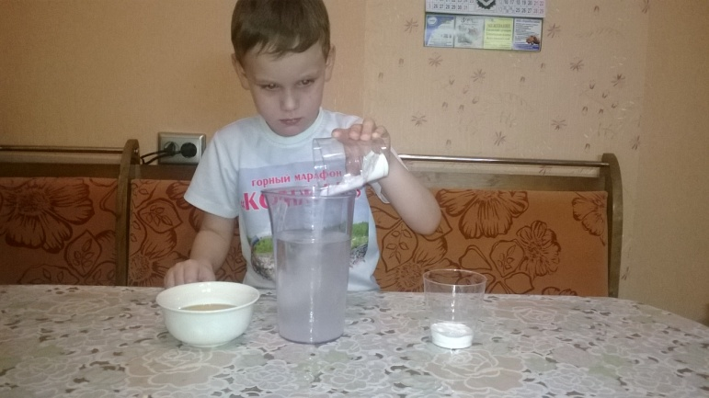
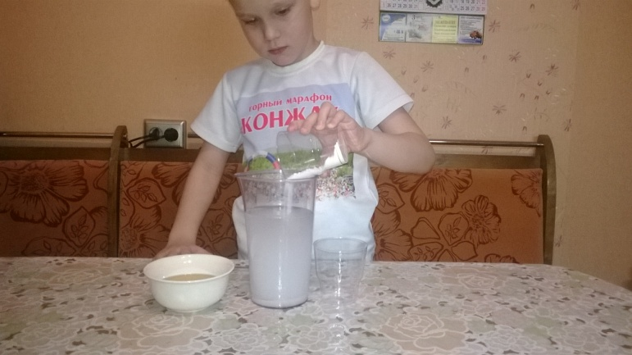
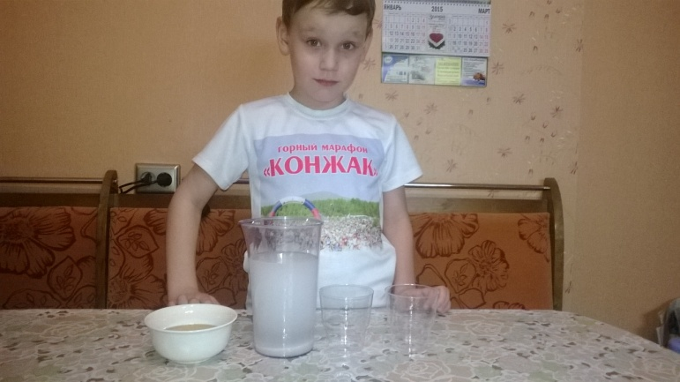
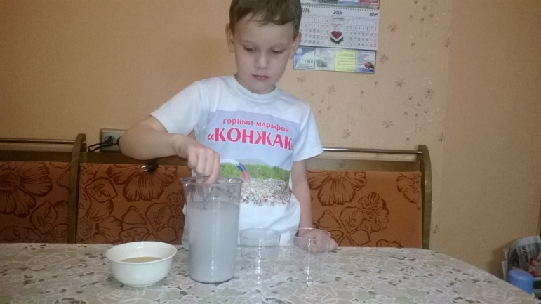
В чистую воду добавляем соль и соду. В воде наблюдаем осадок. Начинаем размешивать.

Slide 8
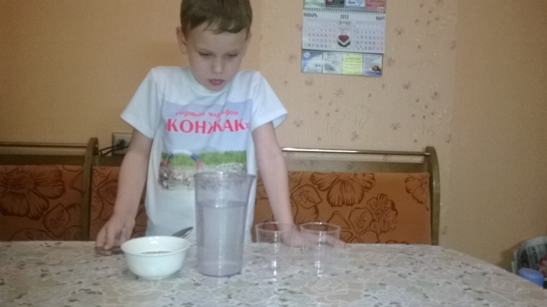
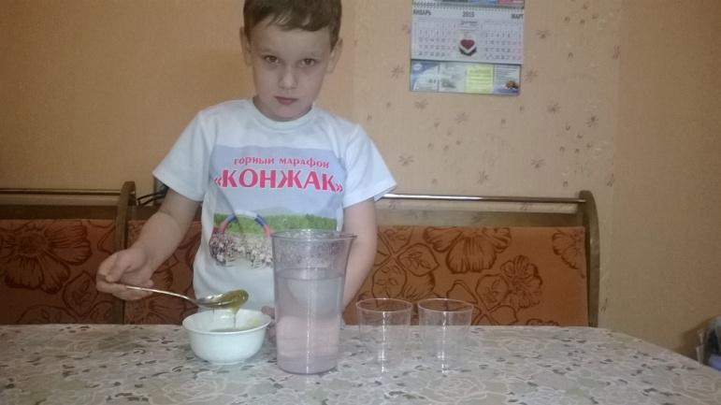
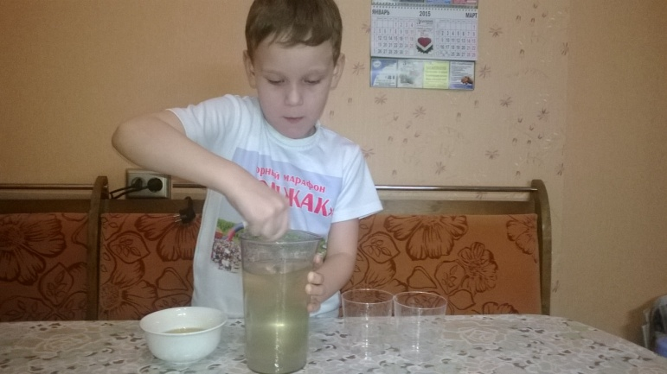
После размешивания, осадок отсутствует, а вода стала мутной растворив в себе соль и соду.
Попробуем растворить мед.

Slide 9
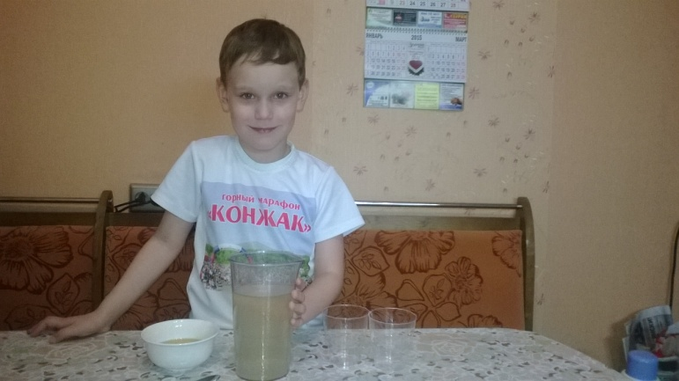
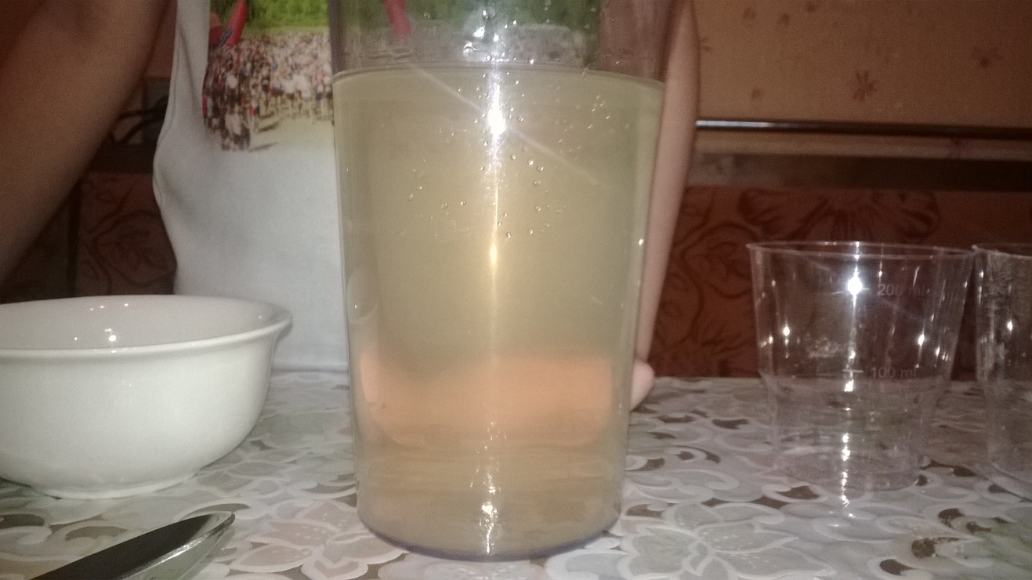
После растворения меда, раствор изменил цвет приобретя желтоватый оттенок.

Slide 10
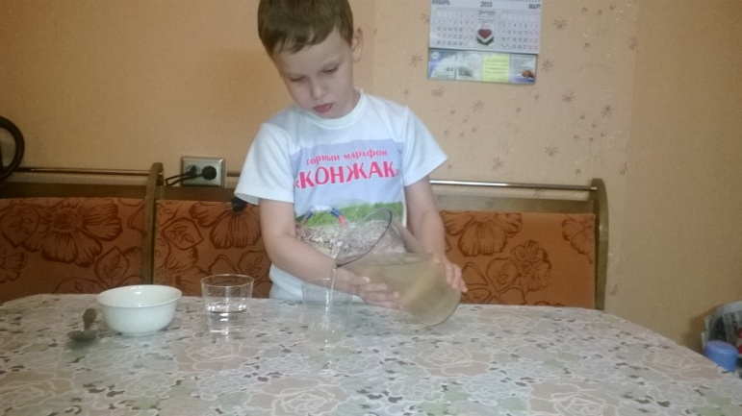
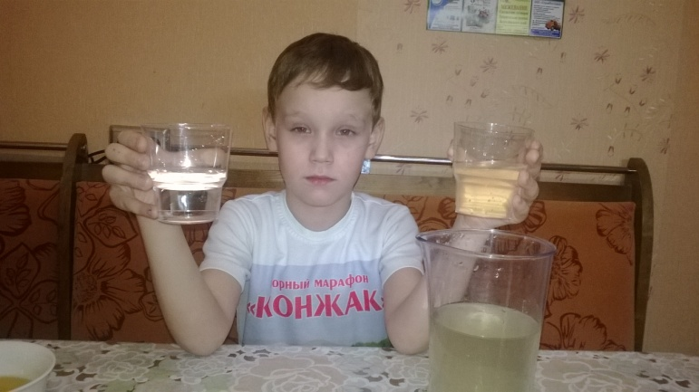
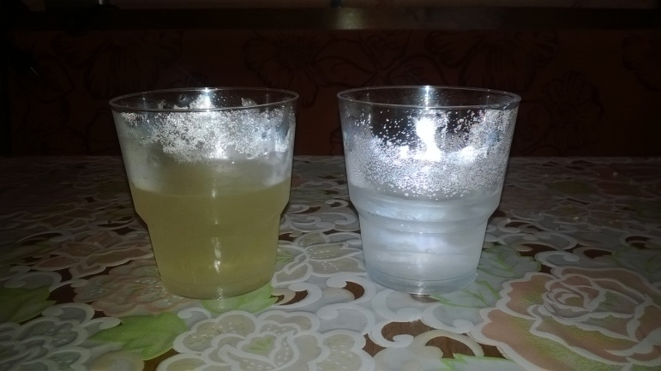
Опыт второй
Переводим воду в твердое состояние - лед.
Для опыта использовали:
чистую воду;
раствор полученный в первом опыте;
морозильная камера.
После 4-х часов в морозильной камере чистая вода замерзла и превратилась в лед, а раствор загустел.

Slide 11
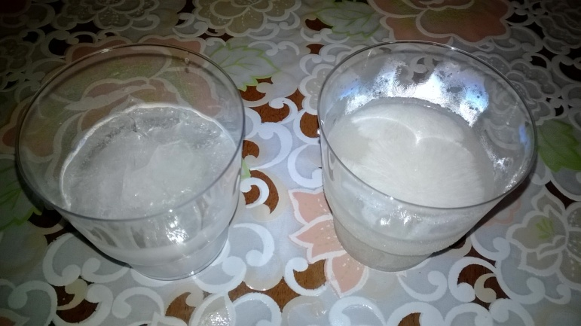
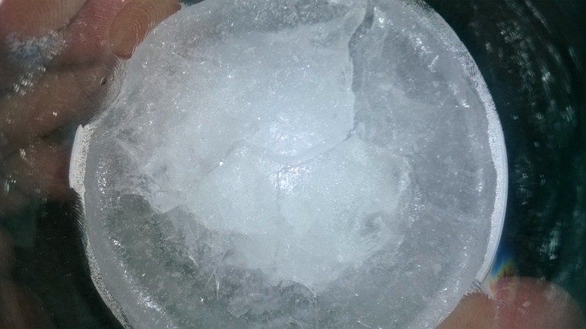
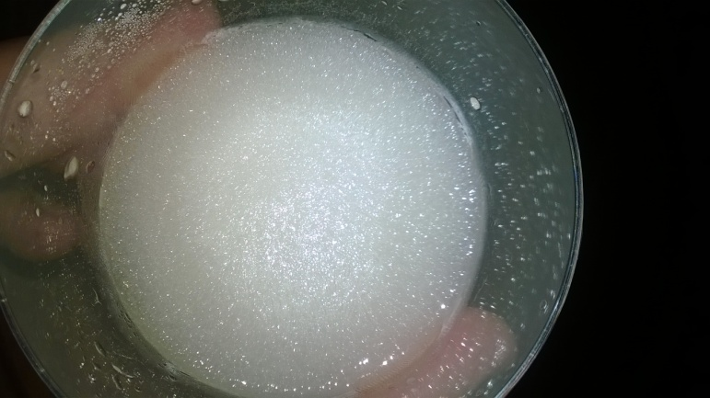
После глубокой заморозки, более 8-ми часов оба образца перешли в твердое состояние (лед).
Лед полученный в образце с чистой водой частично прозрачен.
Лед полученный при замораживании раствора не прозрачен.

Slide 12
Опыт третий Переводим воду из жидкого состояния в парообразное состояние.
Для опыта использовали:
чистую воду;
электроплиту.
Водяной пар - это газообразное состояние воды. Водяной пар образуется при испарении воды под воздействием температуры. При поступлении большого количества водяного пара в воздух он может образовывать облака и туман. При более низких температурах воздух может содержать меньшее количество растворённого пара и он выпадает в виде росы или дождя. Водяной пар может переходить непосредственно в твердую фазу в кристаллы льда, образуя снежинки и иней.

Slide 13
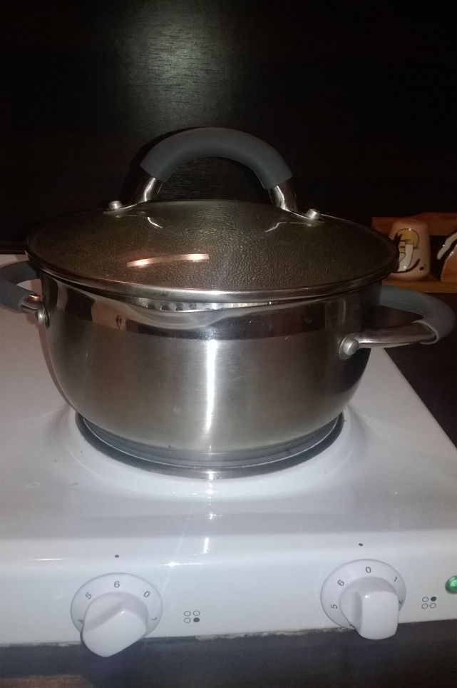
Набираем чистую воду в кастрюлю
Нагреваем кастрюлю с водой при помощи электроплиты

Slide 14
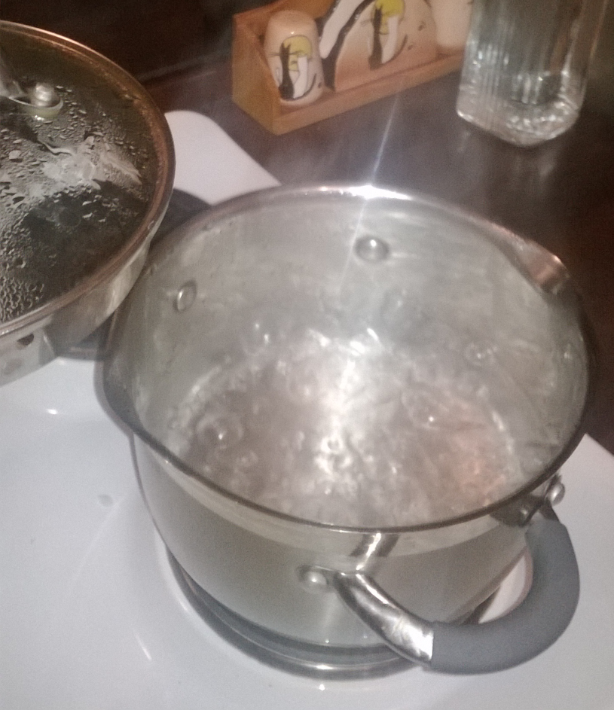
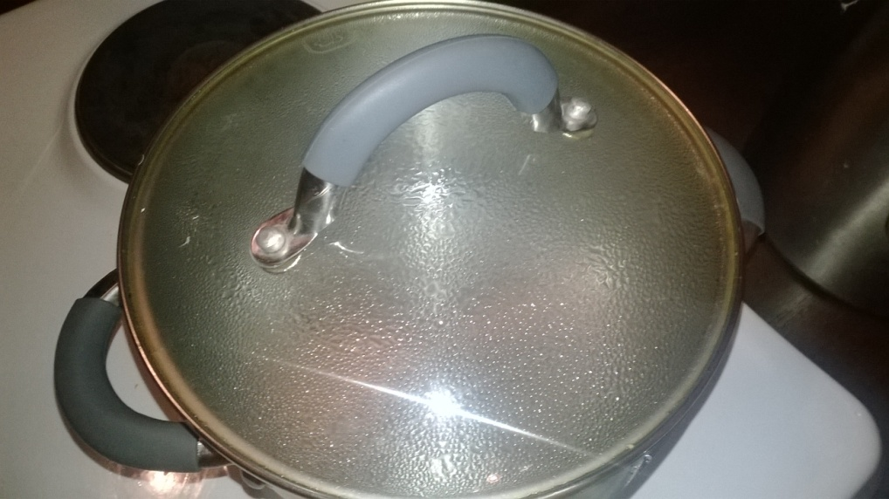
При повышении температуры воды она начинает испарятся переходя в состояние пара. Встречаясь с более холодной крышкой пар конденсируется обратно в жидкое состояние.
Самое активное испарение воды происходит при нагреве до 100*С (вода кипит).

Slide 15
Заключение
Вода играет одну из важнейших ролей в жизни планеты Земля не давая ей перегреваться и не позволяя замерзать. Растворяя в себе соли и минералы вода переносит их по всей планете обогащая землю и способствуя росту растений и живых существ.
Круговорот воды в природе обеспечивает жизнь на Земле доставляя воду в самые отдаленные уголки и недры нашей планеты.

